Slide 1
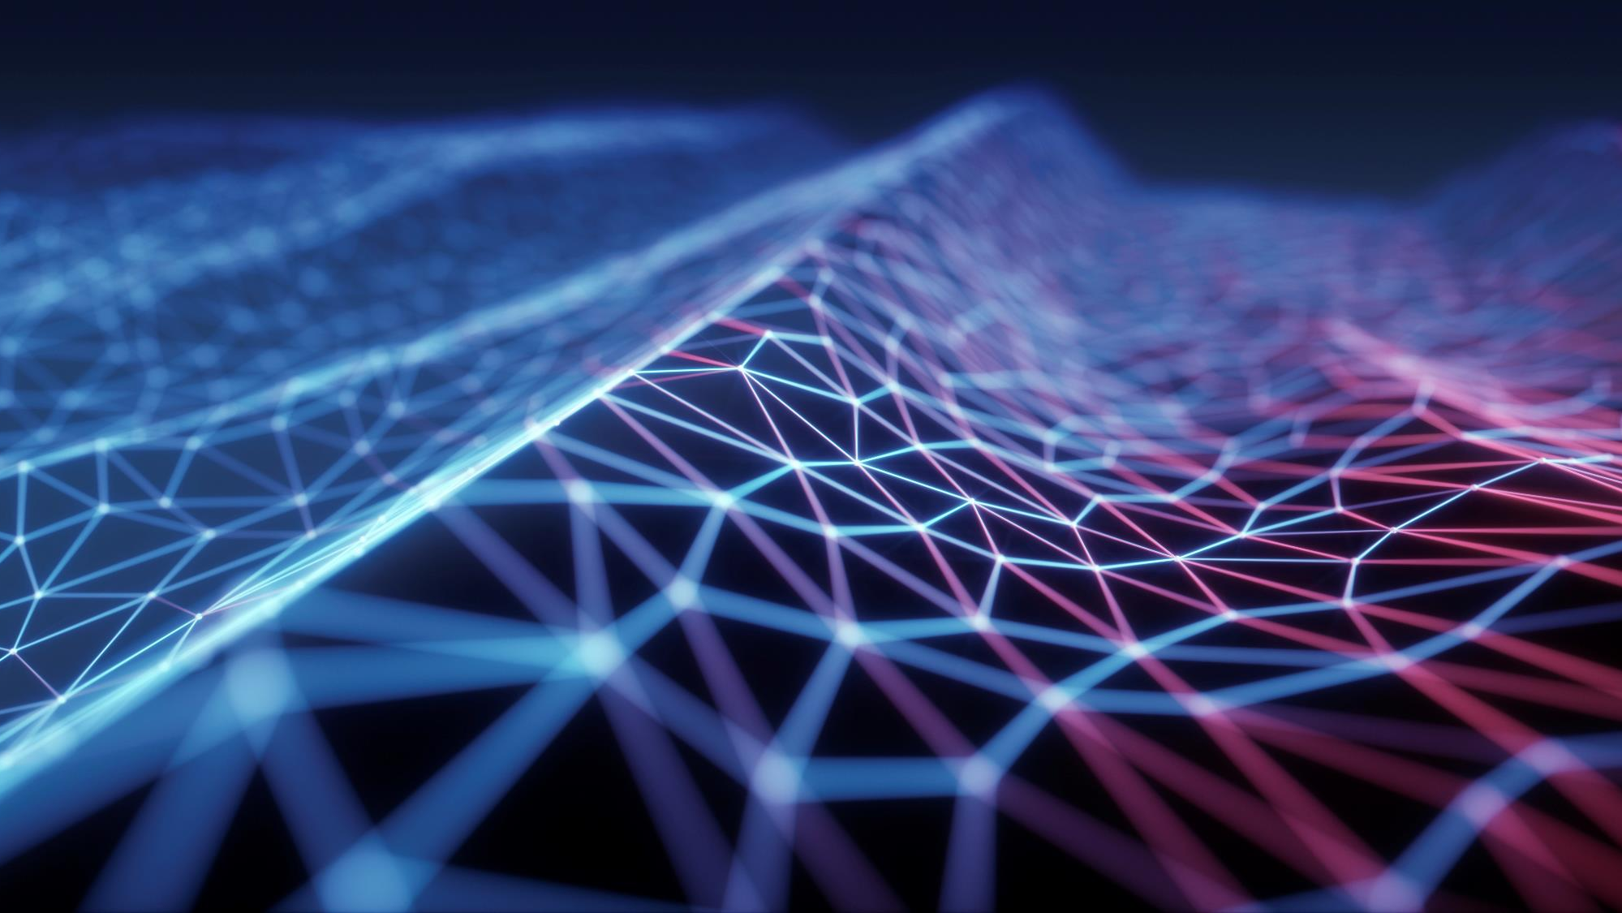
REDES DE COMPUTADORES

Slide 2
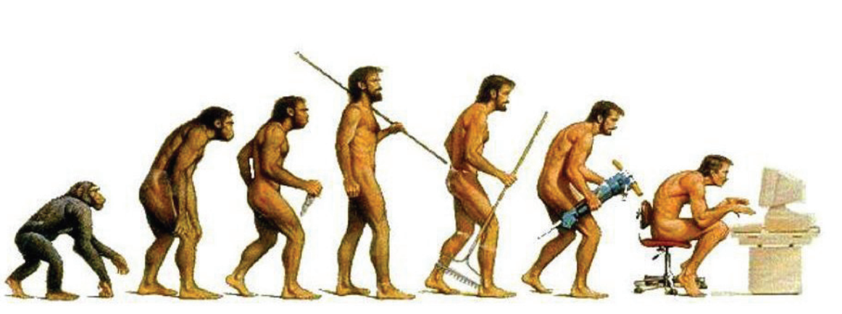
O avanço da comunicação

Slide 3
O QUE SÃO REDES
Uma rede de computadores é a forma de conectarmos equipamentos a fim de que possamos estabelecer uma comunicação entre os mesmos fazendo com que eles troquem dados, informações e serviços.

Slide 4
O QUE SÃO REDES
As redes de computadores, apesar do nome, envolvem muito mais que apenas computadores, mas abrangem uma gama de dispositivos e equipamentos como celulares, tablets, impressoras, TVs, carros, videogames e até eletrodomésticos.

Slide 5
Dados que podem ser transmitidos
os computadores processam informações calculando bits que podem ser convertidos em impulsos elétricos, portanto toda informação que pode ser processada em bits, pode ser transmitida em uma rede.
Sendo assim, o que não pode?

Slide 6
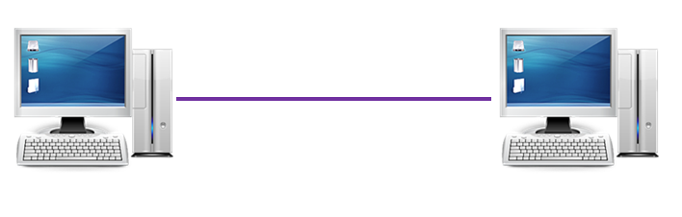
Redes ponto a ponto
os computadores são ligados entre si para a troca de informações, porém a maioria dos recursos não pode ser compartilhada fazendo com que cada host deva possuir os próprios recursos e aplicações como um programa,

Slide 7
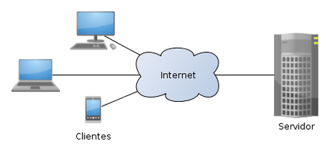
Redes cliente-servidor
O segundo tipo é a arquitetura cliente-servidor, onde todos os hosts, chamados de clientes, se comunicam com uma máquina principal, chamada de servidor
O servidor provê todas as aplicações e serviços e consegue gerenciar o acesso aos recursos da rede como impressoras, por exemplo
Normalmente um servidor é uma máquina mais robusta que as máquinas clientes, pois ela armazena e processa um grande número de informações, além de precisar estar sempre ligada para que haja tráfego de informações na rede.

Slide 8

Como funciona a transmissão
Como funciona a transmissão entre os seres humanos
Em redes de computadores sempre existe um transmissor, um receptor e uma informação a ser enviada.

Slide 9
Como funciona a transmissão
Transmissor: é o dispositivo (computador, telefone, câmera) que envia a informação.
Receptor: é o dispositivo a quem foi endereçada a informação. O receptor vai receber a mensagem enviada pelo transmissor.
Mensagem: são os dados e as informações que precisam ser enviados.
Meio: é o meio físico, ou seja, o caminho pelo qual a mensagem trafegará do transmissor até chegar ao receptor.
Protocolo: controla o envio e recepção da mensagem e define alguns aspectos como formato da mensagem e ordem de chegada. Tanto o transmissor quanto o receptor devem estar seguindo o mesmo protocolo.

Slide 10
Como funciona a transmissão
Para que a comunicação de dados obtenha sucesso ela necessita de três atributos
Entrega: os dados devem estar endereçados corretamente. Deve-se ter a certeza de que a informação será entregue ao destinatário correto.
Confiabilidade: os dados devem chegar ao destino, e mais do que simplesmente chegar, os dados devem estar intactos, sem nenhum tipo de alteração e sem faltar nenhuma parte da informação.
Controle do Atraso: o tempo que a informação possui para chegar ao destino não pode ser indeterminado. Deve haver um tempo limite para que o destinatário a receba, principalmente no caso de aplicações multimídia em tempo real como áudio e vídeo. Não seria interessante, por exemplo, ao receber um vídeo, ver primeiro as imagens e só depois ouvir o áudio.

Slide 11
Modos de operação
Simplex: a transmissão é unidirecional. Só existe um transmissor e um canal de transmissão. Quaisquer outros componentes que apareçam na comunicação serão receptores. Exemplos: televisão e radiodifusão.
Half-duplex: a transmissão é bidirecional, ou seja, as duas partes transmitem e também são receptoras, mas, assim como no modo simplex, existe somente um canal de transmissão, portanto só é possível transmitir um por vez. Exemplo: walkie-talkie.
Full-duplex: é o modo de transmissão mais completo, já que ambas as partes podem transmitir e receber dados simultaneamente, pois existem dois canais de transmissão. Exemplo: telefone.

Slide 12
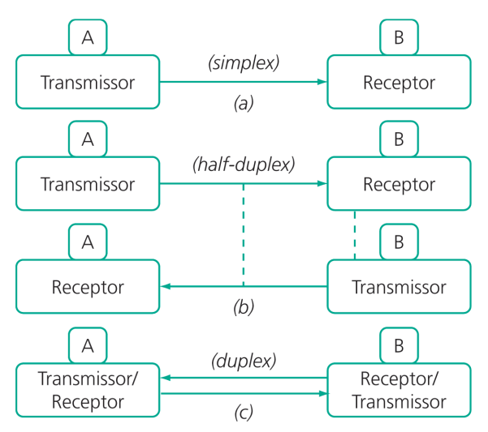
Modos de operação

Slide 13
Meios de comunicação
Para que a transmissão aconteça é necessário que exista um meio de os dados saírem de um host e chegarem a outro, ou seja, uma forma de propagação
Cabos elétricos
As placas de rede com fio são responsáveis por converter dados em bits e bits em impulsos elétricos que podem trafegar por um cabo de energia
Fibras ópticas
A transmissão feita por raios luminosos é bem mais eficaz que a feita pela eletricidade, pois o sinal se propaga mais rápido e não sofre com interferências eletromagnéticas.
Radiofrequência
Pelo ar podemos transmitir ondas de radiofreqüência através de antenas e efetuar a comunicação entre elementos previamente configurados para este fim.

Slide 14
Cabos de par trançado
Meio de transmissão mais comumente encontrado no nosso dia a dia
São compostos por fio de cobre que transmitem através de impulsos elétricos
São enrolados dois a dois e também interlaçados entre si para evitar interferência elétrica

Slide 15
Cabos de par trançado
Tipos de cabos
UTP (Unshielded Twisted Pair) – não possuem blindagem. São protegidos apenas por uma capa de plástico
Taxas de transmissão de 10Mbps a 10Gbps
FTP (Foiled Twisted Pair) – Possuem blindagem feita com uma folha de alumínio
STP (Shielded Twisted Pair) – Blindagem é feita a cada par de cabos

Slide 16
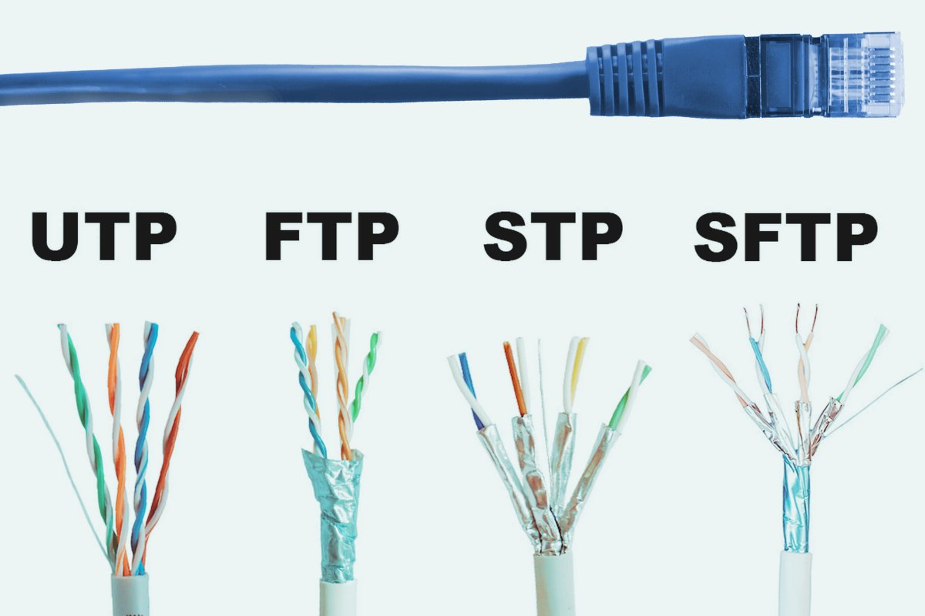
Cabos de par trançado

Slide 17
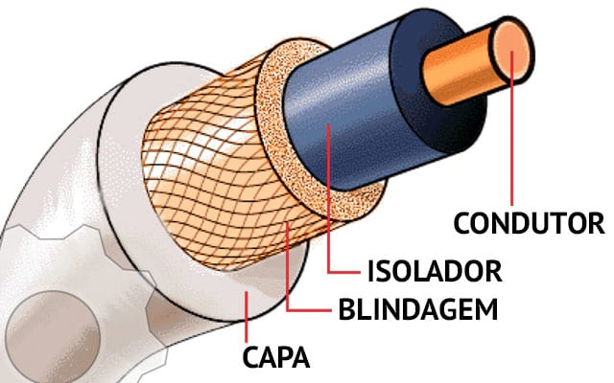
Cabos coaxiais
Antecessor do cabo de par trançado
Mais utilizados para transmissão de sinal de TV a cabo
Possui dois condutores e uma blindagem entre os condutores
São classificados pela resistência à passagem de corrente elétrica
75 ohms para TV e 50 ohms para telefonia celular

Slide 18
Fibra óptica
Fio fino e flexível de vidro feito de sílica
Transmite dados a partir de feixes de luz
A transmissão de dados pode chegar a 16Tbps
Usada em redes de longa distância e de alta velocidade
Não sofrem interferências eletromagnéticas

Slide 19
Fibra óptica
Existem dois tipos de fibras ópticas:
Monomodo: o núcleo da fibra é tão fino que permite que a luz se propague em um único feixe. Pode propagar-se a até 80km de distância
Multimodo: o núcleo da fibra é mais espesso, sendo mais barata a sua fabricação. Alcança no máximo 550m

Slide 20
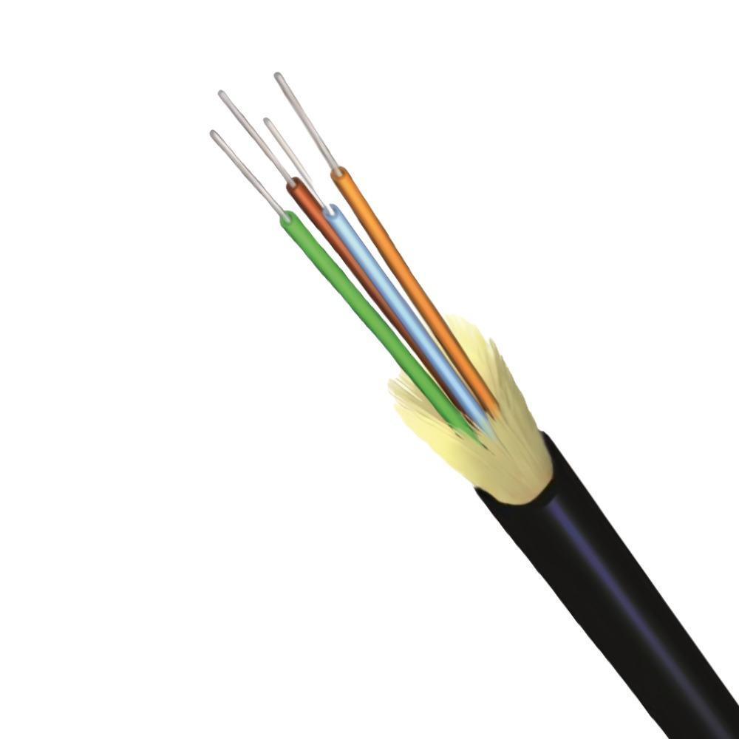
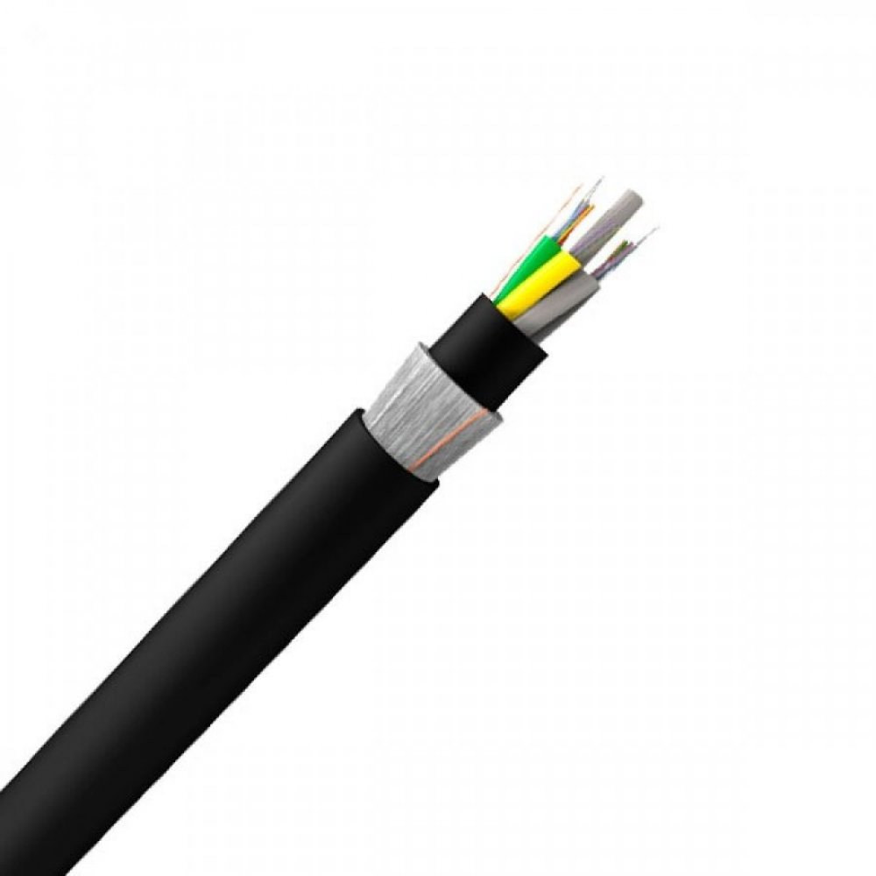
Tipos de cabos de fibra óptica
MONOMODO
MULTIMODO

Slide 21
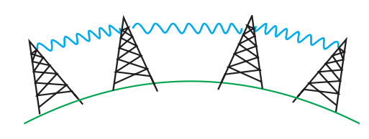
Transmissão via rádio terrestre ou micro-ondas
Não utiliza fios e podem atingir grandes distâncias
Barreiras físicas ou sinais eletromagnéticos podem impedir sua propagação
Para propagação são instaladas torres que funcionam como estações repetidoras de micro-ondas
A propagação se dá em linha reta
Utilizado em telefonia celular

Slide 22
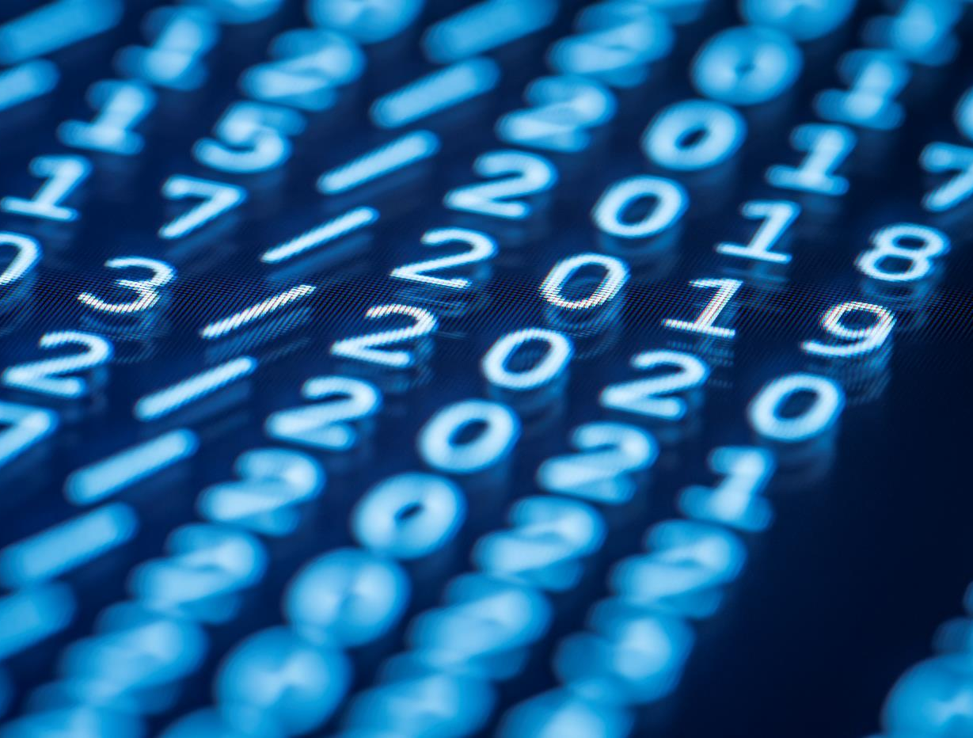
Obrigado

